Slide 1
第5章 VMware云计算
湖北工业大学
张媛媛
Email: circle0519@hotmail.com
QQ:276502507

Slide 2

提 纲
◻ VMware云产品简介
◻ 云管理平台 vCenter
◻ 云架构服务提供平台vCloud Service Director
◻ VMware的网络和存储虚拟化

Slide 3
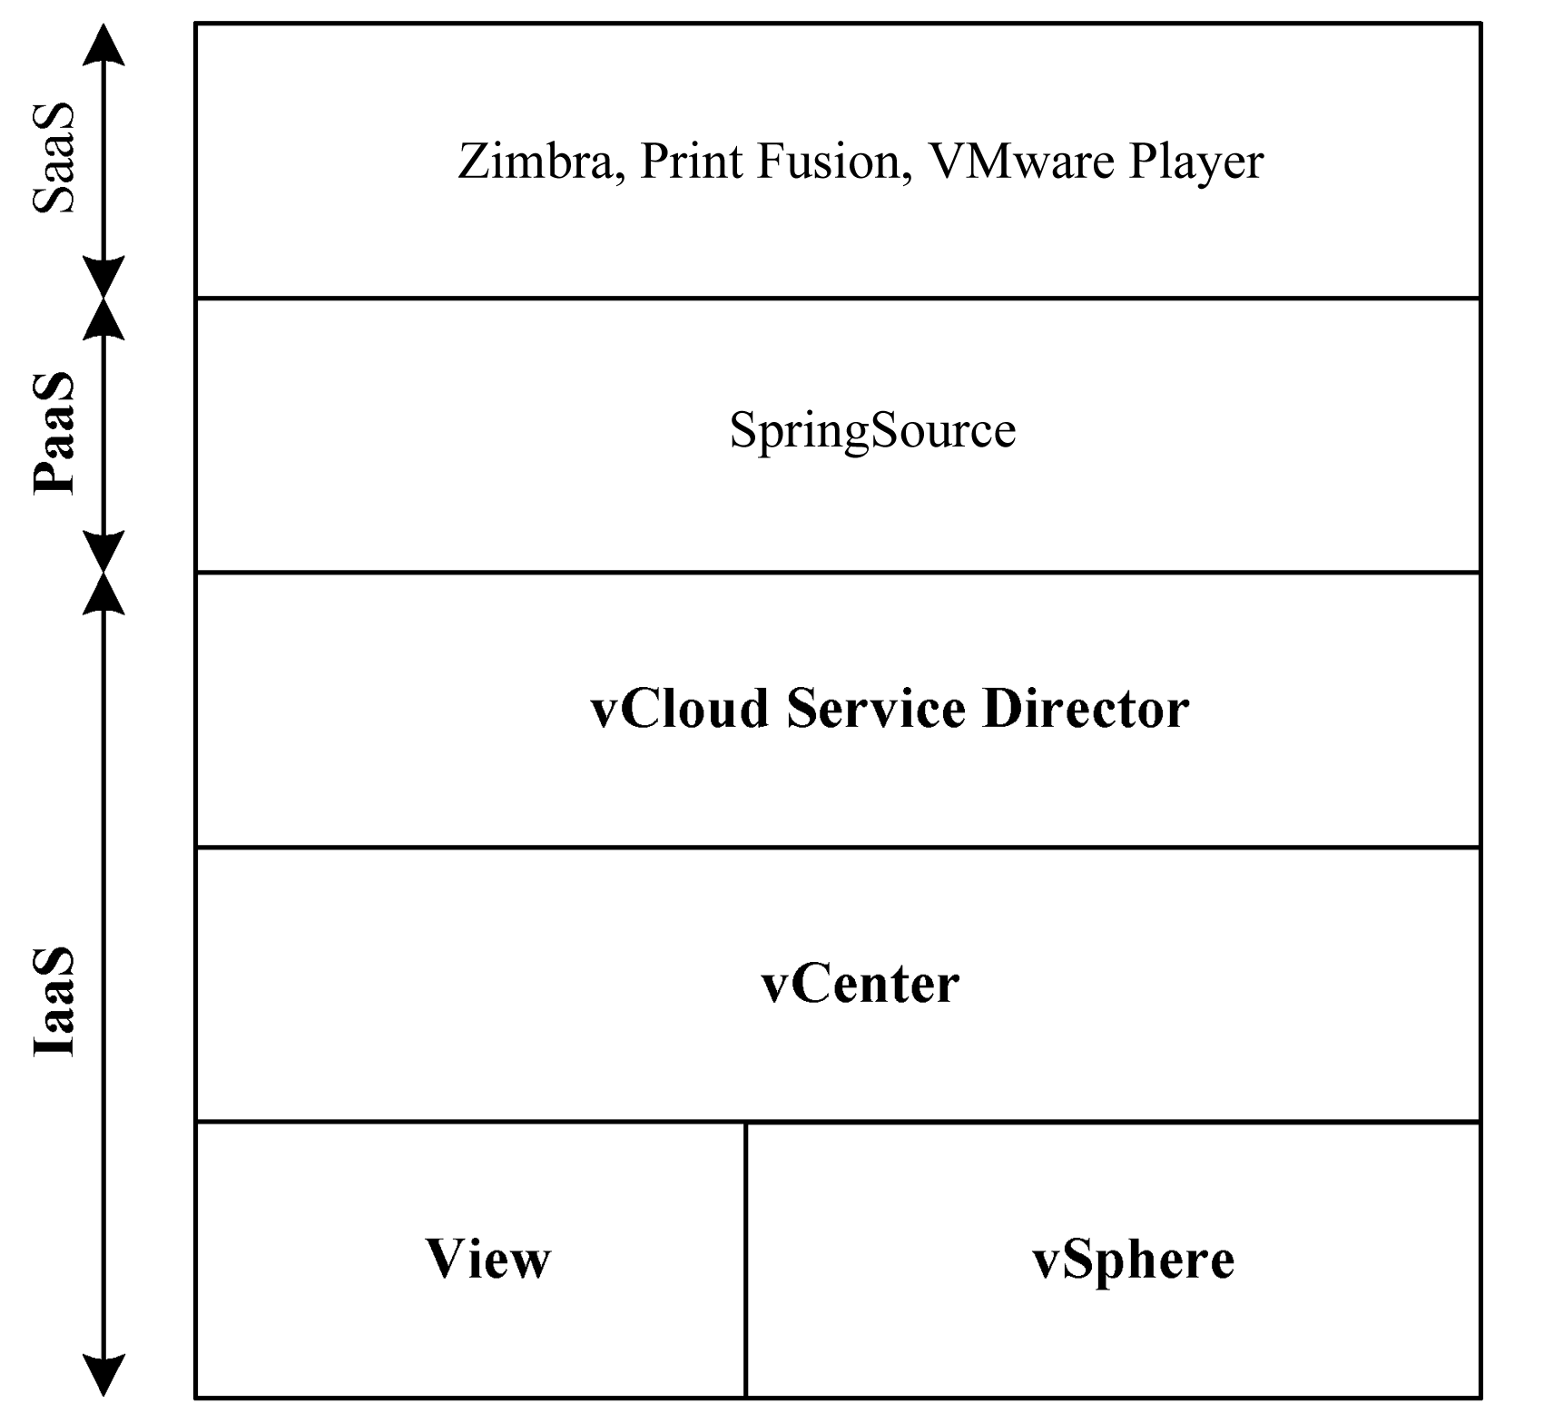
VMware云战略三层架构
➢虚拟化是云计算中的关键技术，指在一台共享计算机上聚集多个操作系统和应用程序，以便更好地利用服务器
➢VMware提供云基础架构及管理、云应用平台和终端用户计算等多个层次上的解决方案，主要支持企业级组织机构利用服务器虚拟化技术，实现从目前的数据中心向云计算环境转变

Slide 4
VMware云战略三层架构
1.云基础架构及管理层（IaaS）
➢云基础架构及管理层由数据中心与云基础架构、安全产品、基础架构和运营管理三大部分组成。数据中心和基础架构是VMware云计算解决方案的基石
➢这一层的主要产品包括VMware vSphere和VMware Server，其他产品还包括VMware vCenter Product Family、VMware vCloud Service Director等

Slide 5
VMware云战略三层架构
2.云应用平台层（PaaS）
VMware的云应用平台以SpringSource应用和VMware vSphere为基础，采用高级消息队列协议AMQP，具有无缝扩展的弹性数据管理技术和跨物理/虚拟环境可见性的性能监控和应用管理机制，并能实现私有云和公有云之间的迁移

Slide 6
VMware云战略三层架构
3.桌面虚拟化产品（SaaS）
主要是基于桌面和应用程序虚拟化，提供了VMware ThinApp、VMware Workstation、VMware Fusion、Zimbra、VMware Player、WMware移动虚拟平台（MVP）及VMware ACE等产品

Slide 7
VMware vSphere架构
➢虚拟化从结构上可以分为寄居架构和裸金属架构
寄居架构：在操作系统的层面之上进行虚拟机实现，如VMware Workstation
裸金属架构：在计算机硬件上直接进行虚拟化，是架设在计算机硬件和操作系统之间的虚拟化 ，如ESX Server
➢ESX Server直接安装在服务器硬件上，在硬件和操作系统之间插入了一个稳固的虚拟化层；将一个物理服务器划分为多个安全、可移植的虚拟机，这些虚拟机在同一物理服务器上运行。每个虚拟机都呈现为一个完整的系统（具有处理器、内存、网络、存储器和BIOS）
➢VMware ESX 4主要功能体现
（1）基础架构服务
（2）增强型的基础架构服务
（3）应用程序服务

Slide 8
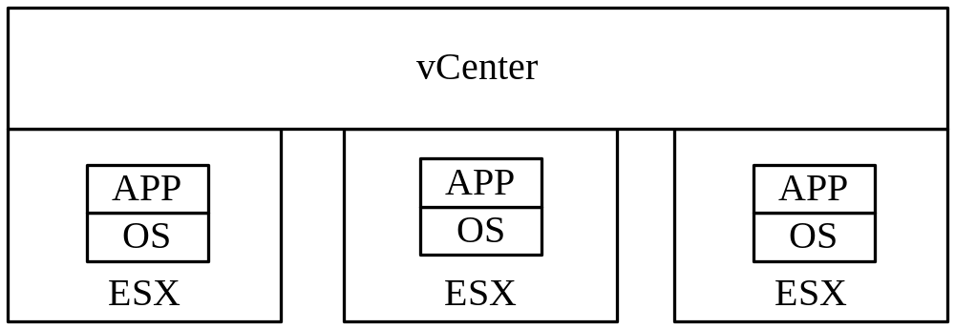
云操作系统vSphere
➢VMware vSphere包括两部分
虚拟化管理器VMM部分，VMware ESX 4
vSphere的底层就是虚拟机ESX Server。通过ESX虚拟化数据中心服务器，将数据中心转换为云计算基础架构
整合和管理VMM的VMware vCenter
vCenter作为管理节点控制和整合属于其域的vSphere主机，既可以安装在物理机的操作系统上，也可以安装在虚拟机的操作系统上（官方推荐）

Slide 9
云操作系统vSphere
基本功能
高级功能
动态迁移
资源优化
安全方面
容错
高可用性
备份
应用部署
资源和虚拟机的清单管理
任务调度
日志管理
警告和事件管理
虚拟机部署
主机和虚拟机的设置

Slide 10
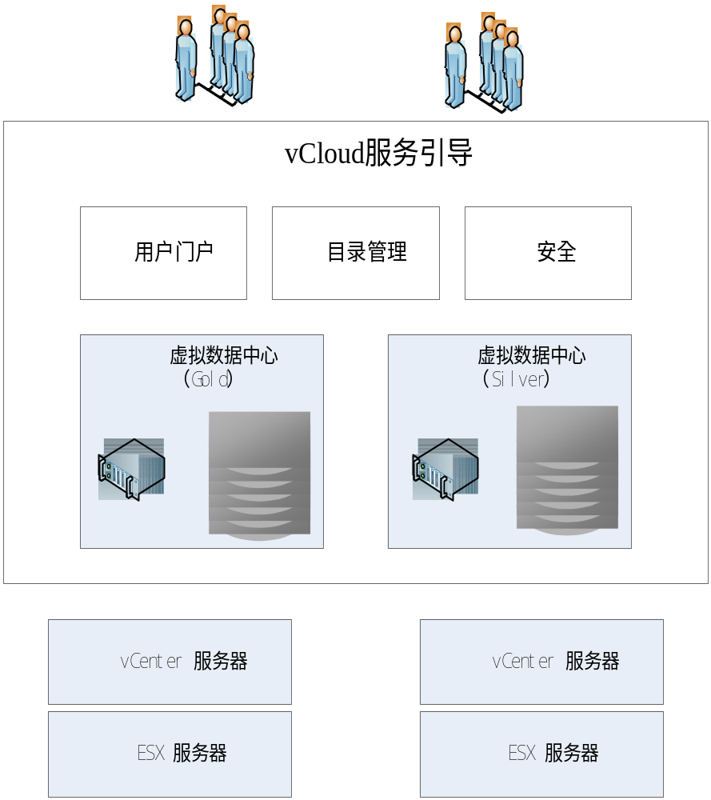
底层架构服务vCloud Service Director
VMware vCloud Director使IT部门能够通过基于Web的门户向用户开放虚拟数据中心，并定义和开放能部署在虚拟数据中心的IT服务目录
vCloud Service Director
➢具有数据库与管理资源池的服务总线通信的功能
➢利用基于VMware vCloud Director提供云服务的VMware服务提供商体系，可以将数据中心容量扩展到安全、兼容的公共云中，并像管理企业的私有云一样方便地管理它

Slide 11
虚拟桌面产品VMware View
VMware View是VMware桌面虚拟化产品，通过VMware View能够在一台普通的物理服务器上虚拟出很多台虚拟桌面（Virtual Desktop）供远端的用户使用
View Connection Server
View Manager Security Server
主要部件
View Administrator Interface
View代理
View Client
View Client with Offline Desktop
View Composer

Slide 12
提 纲
◻ VMware云产品简介
◻ 云管理平台 vCenter
◻ 云架构服务提供平台vCloud Service Director
◻ VMware的网络和存储虚拟化

Slide 13
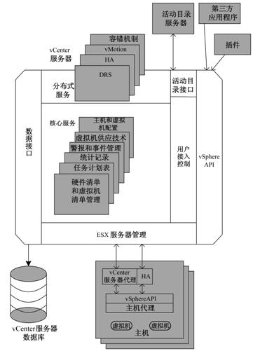
vCenter组件结构

Slide 14
虚拟机迁移工具
1. VMotion
➢虚拟机的迁移是指把源主机上的操作系统和应用程序移动到目的主机，并且能够在目的主机上正常运行。VMotion是VMware用于在数据中心的服务器之间进行虚拟机迁移的技术
➢VMotion可以在不停机、不中断业务的情况下自动维护硬件，并行地将多个任意操作系统的虚拟机从运行不正常的服务器中迁出，实时提供迁移向导
➢虚拟机迁移过程三项技术：①将虚拟机状态信息压缩存储在共享存储器的文件中；②将虚拟机的动态内存和执行状态通过高速网络在源ESX服务器和目标ESX服务器之间快速传输；③虚拟化网络以确保在迁移后虚拟机的网络身份和连接能保留

Slide 15
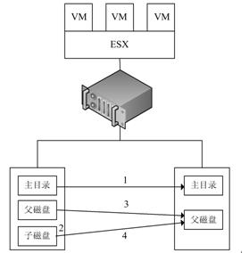
虚拟机迁移工具
2.VMware Storage VMotion
用于实时迁移虚拟机磁盘文件，以便满足对虚拟机磁盘文件升级、维护和备份
1.Storage VMotion 将虚拟机的“主目录”移到新的位置
2.Storage VMotion 会针对要移转的每个虚拟机磁盘建立“子磁盘”
3.将“父磁盘”或原始虚拟磁盘从旧的储存装置复制到新的储存装置
4.“父磁盘”传输完毕，最后将子磁盘整合到目的父磁盘上

Slide 16
虚拟机数据备份恢复工具
1. VMware Consolidated Backup (VCB)
备份代理，本身没有备份功能，需要第三方备份软件来配合
2. VMware Data Recovery
vSphere新提供的数据备份功能，与VCB共存，不替代VCB，是一种基于磁盘的数据备份方式，不支持以磁带为目标的备份
1）备份过程
选择要保护的虚拟机、备份作业计划、数据保留策略以及目标磁盘，之后，作业被分派给VMware Data Recovery虚拟工具以启动受保护虚拟机的快照，然后开始备份
2）恢复过程
在整个虚拟机的恢复过程中，VMware Data Recovery将显示每个虚拟机的时间还原点。一旦选定了所需的还原点，VMware Data Recovery通过检索特定的数据块，将虚拟机还原到目标主机或资源池

Slide 17
虚拟机安全工具
VMware vShield——VMware开发的用于云环境安全的产品，对于各种规模的组织机构而言，VMware vShield提供了敏捷、动态、经济高效的安全性，确保平滑地实现云部署，并获得云计算的实际好处
VMware vShield Product Family包括VMware vShield App、VMware vShield Edge、VMware vShield Endpoint

Slide 18
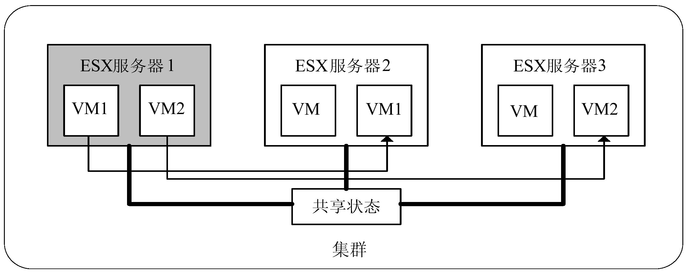
可靠性组件FT和HA
1. VMware Fault Tolerance
➢一种针对关键应用的双机热备份机制，基本原理是利用虚拟化原理，让两个完全一样的VM在内存之间相互备份，做到CPU命令级和内存比特级的完全克隆
➢FT机制延长了数据中心的正常运行时间，消除了传统硬件或软件集群解决方案的成本和复杂性，但目前只支持单CPU的虚拟机
2. VMware High Availabiltiy
➢HA支持集群内主机发生故障时的虚拟机自动迁移到其他主机恢复运行
➢利用 VMware HA，可以将一组ESX Server主机合并为一个具有共享资源池的集群

Slide 19
提 纲
◻ VMware云产品简介
◻ 云管理平台 vCenter
◻ 云架构服务提供平台vCloud Service Director
◻ VMware的网络和存储虚拟化

Slide 20
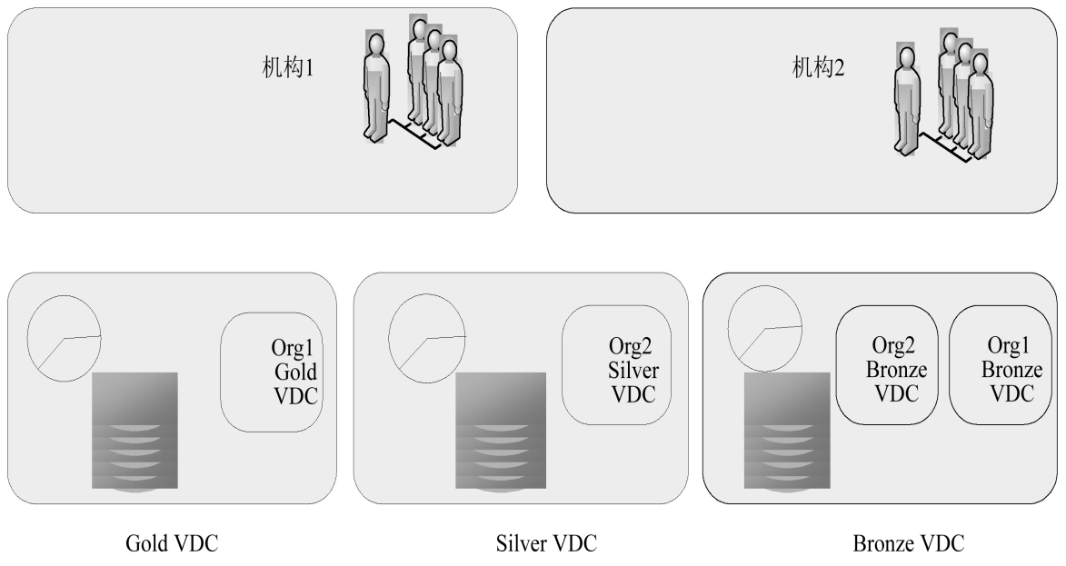
创建虚拟数据中心和组织
➢vCloud Director在设计上支持资源隔离和多租户机制。两个非常核心的概念：一是用于对资源进行隔离的虚拟数据中心（VDC）；二是用于支持多租户机制的组织
➢VDC两个类别——供应商级和组织级。管理员先创建多个供应商级VDC（如图示Gold VDC和Silver VDC等）。之后，管理员在供应商VDC的基础上为组织创建新的组织级VDC（如图示Org 1 Gold VDC）注意，一个组织级VDC能够和创建其供应商级VDC一样大，并且一个组织可以拥有多个组织级VDC
➢供应商级VDC创建
按需使用
预留池机制
分配池机制

Slide 21
网络的设计
➢网络方面，vCloud Director主要有两大类机制
外部网络机制
网络池机制
➢网络池是一系列隔离的第2层物理网段，是用来创建组织和虚拟机网络的基石，主要用于组织内部虚拟机之间的通信，并且它也确保网络能够在云中自动地被使用和部署
➢网络池主要技术支持
基于VLAN
依赖 Director自己的网络隔离技术VCDNI
使用Portgroup

Slide 22
目录管理
➢目录主要用于存储各种资源的容器。一个目录隶属于一个组织，并主要由这个组织的管理员负责创建，并且可根据需要来设置这个目录的共享设置
➢主要存储的东西包括两大类
vApp，它是基于OVF格式的虚拟器件，通过部署vApp快速搭建一个包含多个虚拟机的应用
一些诸如ISO格式和floppy格式的镜像和介质，可用于在虚拟机上安装操作系统或者传递数据给虚拟机

Slide 23
计费功能
➢Chargeback主要用来进行准确的成本测算、分析和报告，以实现成本透明和责任落实，并使用户能够将IT成本与业务单位、成本中心或外部客户对应起来
➢通过与Chargeback的整合，使得Director可以对多种云资源的使用情况进行计费，比如存储资源、网络资源和vShield服务所消耗的资源等，而且可以为不同的组织生成不同的报表

Slide 24
提 纲
◻ VMware云产品简介
◻ 云管理平台 vCenter
◻ 云架构服务提供平台vCloud Service Director
◻ VMware的网络和存储虚拟化

Slide 25
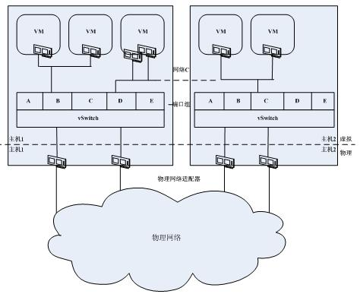
网络虚拟化
vNetwork的组件主要包括虚拟网络接口卡vNIC、vNetwork标准交换机vSwitch和vNetwork分布式交换机dvSwitch
➢1）虚拟网络接口卡
每个虚拟机都可以配置一个或者多个虚拟网络接口卡vNIC，vNIC拥有独立的MAC地址以及一个或多个IP地址，且遵守标准的以太网协议
➢2）虚拟交换机vSwitch
虚拟交换机用来满足不同的虚拟机和管理界面进行互联。虚拟交换机的工作原理与以太网中的第2层物理交换机一样

Slide 26
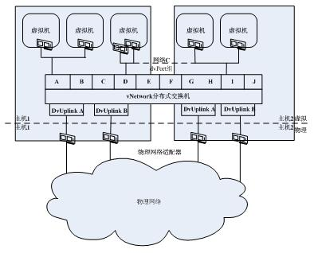
网络虚拟化
➢3）分布式交换机
dvSwitch将原来分布在一台ESX主机上的交换机进行集成，成为一个单一的管理界面，在所有关联主机之间作为单个虚拟交换机使用。这使得虚拟机可在跨多个主机进行迁移时确保其网络配置保持一致
➢4）端口组
端口组是一种策略设置机制，这些策略用于管理与端口组相连的网络
➢5）VLAN
VLAN支持将虚拟网络与物理网络VLAN集成

Slide 27
存储虚拟化
➢vSphere支持多种不同的本地存储和网络存储，包括SCSI、SAS和SATA磁盘及基于网络的iSCSI、NFS协议的存储设备和光纤通道（FC）数据存储
➢vSphere提出的高性能集群文件系统，叫做虚拟机文件系统（Virtual Machine File System，VMFS），允许来自多个不同主机服务器的并发访问，即允许多个物理主机同时读写同一存储器。功能主要包括
（1）磁盘锁定技术
（2）故障一致性和恢复机制
（3）裸机映射（RDM）

Slide 28
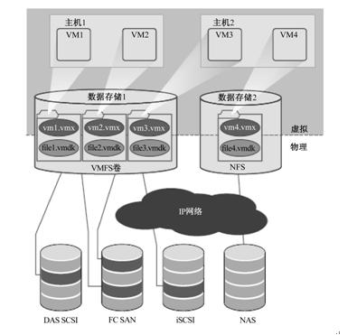
存储虚拟化
➢VMware vSphere存储架构由各种抽象层组成，这些抽象层隐藏并管理物理存储子系统之间的复杂性和差异
➢对于每个虚拟机内的应用程序和客户机操作系统，存储子系统显示为与一个或多个虚拟SCSI磁盘相连的虚拟SCSI控制器
➢每个虚拟机被作为一组文件存储在数据存储的目录中

Slide 29

习题
1.VMware云产品包括哪些最主要的产品？各个产品在云架构和实现中的作用是什么？
2.vSphere产品与VMware原来的Workstation产品相比有哪些不同？
3.VMware虚拟化技术在企业私有云或公有云实现的过程中的核心思想是什么？

Slide 30
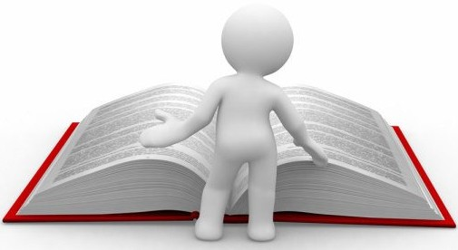
阅读精选
[1] Cloud Computing Solutions with VMware Cloud Virtualization
http://www.vmware.com/solutions/cloud-computing/index.html
[2] VMware vCloud
http://www.vmware.com/products/vcloud/overview.html
[3] VMware and Cloud Computing
http://www.vmware.com/files/pdf/cloud/VMware-and-Cloud-Computing-BR-EN.pdf
[4] The design and evolution of live storage migration in VMware ESX
http://static.usenix.org/events/atc11/tech/final_files/Mashtizadeh.pdf
[5] Mastering VMware vSphere 4
http://bbs.chinacloud.cn/showtopic-298.aspx
[6] VMware vSphere新手入门
http://bbs.chinacloud.cn/showtopic-4411.aspx

Slide 31
谢 谢！

